Slide 1
WordPress – как самая
популярная CMS в мире

Slide 2
Понятие CMS WordPress
WordPress - это свободно распространяемая система управления содержимым сайта (CMS) с открытым исходным кодом. CMS ВордПресс написана на PHP, сервер базы данных - MySQL. WordPress используют как для создания блогов, так и достаточно сложных новостных ресурсов или интернет-магазинов.

Slide 3
Известность WordPress
Старинная русская поговорка гласит: «Если Вы не слышали про WordPress, значит, у Вас попросту нет собственного сайта»
Источник: Что стоит за популярностью WordPress? [Электронная версия][Ресурс:
https://timeweb.com/ru/community/articles/chto-stoit-za-populyarnostyu-wordpress-1]

Slide 4
Место WordPress в рейтинге CMS на сайтах зоны .RU в июле 2022 года
Источник: CMS на сайтах зоны .RU [Электронная версия][Ресурс:https://statonline.ru/metrics/webapp_cms?tld=ru&month=2022-07]

Slide 5
Лучшие бесплатные движки для сайта
01
WordPress – самая популярная CMS в мире
Magento – магазинный движок от Adobe
06
02
Joomla – вторая по использовании CMS
ImageCMS – платная CMS для магазина
07
Drupal – движок для опытных разработчиков
TYPO3 – мощная среда разработки для профи
03
08
Made Simple – цмс рассчитана на новичков
04
OpenCart – топовая E-commerce платформа
09
MODX – гибкая система на базе фреймворка
Concrete5 – на базе визуального редактора
05
10
Источник: Сравнение бесплатных CMS: Wordpress, Joomla, Drupal и др. [Электронная версия][Ресурс: https://uguide.ru/sravnenie-besplatnyh-cms-wordpress-joomla-drupal?ysclid=l6jd65bo2g278472052]

Slide 6
Плюсы и минусы WordPress / ВордПресс
Плюсы:
Популярность: в экосистеме WordPress трудится большое количество разработчиков, постоянно расширяя/совершенствуя ассортимент плагинов и шаблонов;
Существует много хостингов, у которых есть отдельный тариф с настройками, оптимизированными под эту CMS;
Огромное количество доступных обучающих материалов любых форматов;
Относительная простота освоения, более-менее подходит новичкам;
Большое количество качественных и полезных бесплатных плагинов;
У большинства шаблонов довольно подробные настройки кастомизации без необходимости правки кода;
Способен выдерживать огромный трафик при достойном хостинге;
Универсальность за счёт плагинов, подходит для создания объёмных сайтов.
Официальный сайт: | ru.wordpress.org
Год основания: | 2003
Страна: | Весь мир
Сложность: | Простая
Минусы:
Более трети всех сайтов мира работают на Вордпрессе, что делает эту систему одной из основных мишеней для злоумышленников и неопытных разработчиков;
Из коробки система подходит для создания простого блога или визитки;
Создаёт немалую нагрузку на сервер, хостинг должен быть хорошим;
Продуцирует дубли страниц, хотя это можно решить при помощи плагина.

Slide 7
Плюсы и минусы Joomla / Джумла
Плюсы:
Подходит для создания любых типов сайтов, главное – не перегрузить движок модулями и объёмом базы данных (контента), иначе при слабом хостинге точно будут проблемы со скоростью загрузки страниц;
Приспособленность для запуска социальных сетей достойного уровня – не так уж много движков это могут;
Мощная экосистема, информации и опытных разработчиков в избытке;
Шаблонов множество, плюс в них заложен огромный диапазон функциональности;
Богатейший выбор плагинов и компонентов, среди которых значительная часть – бесплатные;
Полный доступ к коду, необходим минимальный набор навыков для редактирования.
Официальный сайт: | Joomla.org
Год основания: | 2005
Страна: | Весь мир
Сложность: | Средняя
Минусы:
Панель управления запутанная, в глазах среднестатистического новичка выглядит сложной;
Скорость работы средняя, хотя этот пробел восполняется быстрым хостингом, оптимизацией плагинами и настройками;
Мощные экземпляры шаблонов трудно настроить – редко получается обойтись без чтения инструкции;
Уровень безопасности из коробки посредственный, требует доработки плагинами и руками;
Обновления движка не всегда работают корректно, могут приводить ко сбоям вплоть до невозможности войти в панель управления или потери данных.

Slide 8
Плюсы и минусы OpenCart / ОпенКарт
Плюсы:
Может быть изучена и эффективно использована новичком;
Продвинутая функциональность – почти всё важное для магазина есть из коробки;
Удобный пользовательский интерфейс для совершения покупок;
Высокая производительность и сравнительно низкие требования ко скорости хостинга;
Множество качественных шаблонов и полезных модулей;
Развитая экосистема: много информации и действующих разработчиков;
Подробная встроенная статистика продаж и посещаемости магазина;
Простой код, что упрощает внесение доработок;
Присутствует подробная настройка прав доступа (для менеджеров, например).
Официальный сайт: | Opencart.com
Год основания: | 2012
Страна: | Великобритания
Сложность: | Средняя
Минусы:
Слабое SEO из коробки (мало настроек, проблемы индексацией страниц, производство их дублей, ошибки при формировании ЧПУ), проблема решается установкой расширений;
Неудобный загрузчик изображений;
Нет быстрого оформления заказа из коробки;
Отсутствует живой поиск товаров (по первым буквам названия);
Нельзя сортировать статьи по категориям для оформления их новостной лентой, к примеру;
Обновления движка довольно редко выходят;
Достаточно большое количество мелких багов и неудобств (например, кнопка добавления в корзину отсутствующих в наличии товаров всегда активна).

Slide 9
Плюсы и минусы MODX / МОДЭКС
Плюсы:
Высокий уровень гибкости, можно построить структуры и элементы любой сложности;
Отличная оптимизация кода и настроек для соответствия требованиям поисковых систем;
Нетребовательность к качеству хостинга, высокая производительность сайтов;
Высокий уровень безопасности, гибкие настройки авторизации групп пользователей;
Хорошая реализация мультиязычности, высокое качество русской локализации элементов интерфейса;
Достаточный набор готовых модулей, доступных для установки прямо из админки;
Приятный на глаз и более-менее понятный изначально интерфейс;
Подробная официальная документация на русском языке.
Официальный сайт: | Modx.com
Год основания: | 2004
Страна: | США
Сложность: | Выше среднего
Минусы:
Неудобный подход к установке шаблонов;
Нестандартный синтаксис движка;
Без навыков программирования продуктивно работать с движком невозможно;
Мало адаптированных шаблонов, обычно требуются доработки руками и кодом для оптимизации HTML-макетов и их корректного отображения;
Обучающих материалов на порядок меньше, чем у более популярных CMS.

Slide 10
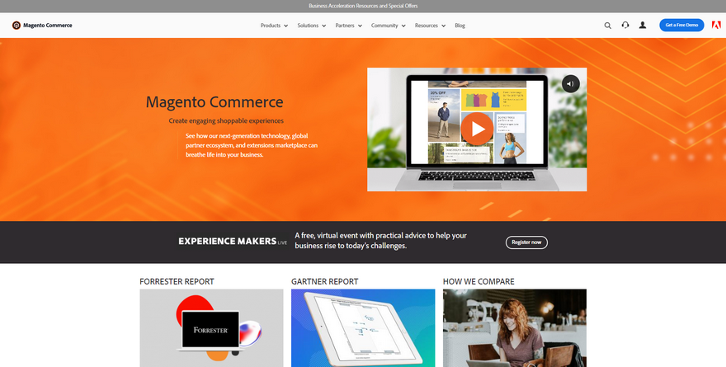
Плюсы и минусы Magento / Мадженто
Плюсы:
Хорошая функциональность из коробки, подходит для создания огромных магазинов;
Множество шаблонов, хотя большинство из них платные и не дешёвые;
Эффективная система кэширования, здорово повышающая скорость загрузки страниц;
Из одной админки можно управлять несколькими магазинами;
Хорошо реализовано всё, что связано с оптимизацией под поисковые системы и безопасностью работы сайта.
Официальный сайт: | Magento.com
Год основания: | 2008
Страна: | США
Сложность: | Средняя
Минусы:
Требовательность к качеству хостинга;
Сложность использования, начиная с процесса установки и заканчивая доработками кода;
Относительно малое количество готовых расширений, а услуги квалифицированных разработчиков стоят очень дорого;
Общая высокая себестоимость магазинов, несмотря на формальное наличие бесплатной версии.

Slide 11
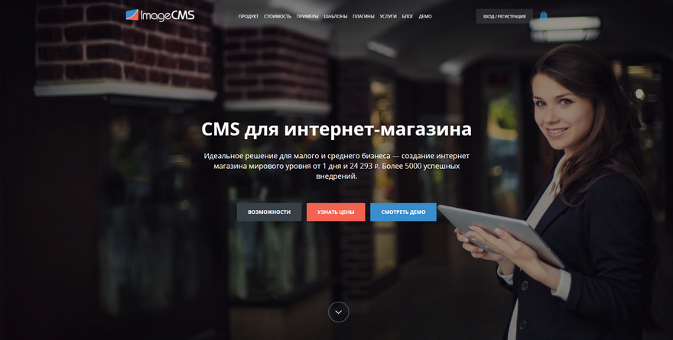
Плюсы и минусы ImageCMS / ИмиджCMS
Плюсы:
Ядро системы – всем известный WordPress, понятный и удобный;
Богатый встроенный набор плагинов, закрывающий большинство требований к ведению магазина;
Полный арсенал возможностей WooCommerce в наличии;
Есть качественный встроенный блог.
Официальный сайт: | Imagecms.net
Год основания: | 2016
Страна: | Украина
Сложность: | Простая
Минусы:
Родных расширений мало, программиста найти непросто, а стоимость услуг будет завышенной;
Нельзя вручную настроить порядок вывода отдельных товаров и прочие полезные мелочи;
Мало готовых шаблонов, а индивидуальный дизайн от разработчика стоит от $2000;
Высокая нагрузка на сервер, низкая производительность при большом объёме базы данных;
Слабая экосистема – информации по продукту, обсуждений и прочего довольно мало.

Slide 12
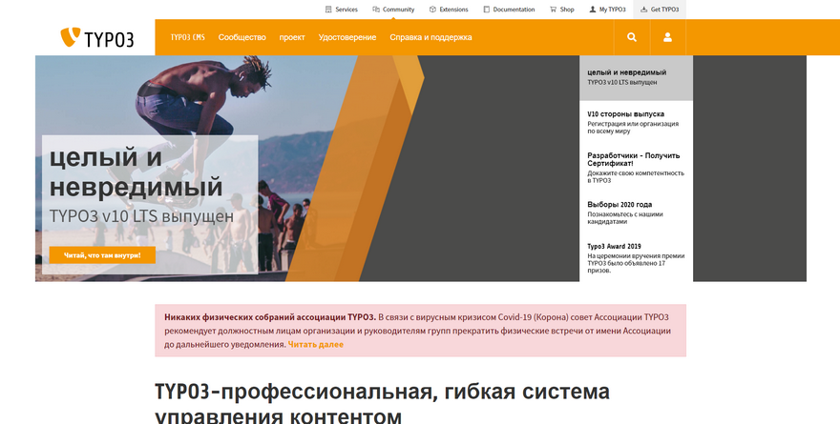
Плюсы и минусы TYPO3 / ТайпоТри
Плюсы:
Качественная локализация интерфейса движка;
Использование связки Templavoila/TypoScript позволяет вытворять с дизайном что угодно;
Высокая степень масштабируемости сайтов;
Поддержка кэширования страниц, что значительно ускоряет их загрузку;
Достаточный набор расширений, собранных в надёжном едином источнике – TYPO3 Extension Repository;
Отлично подходит для создания сайтов крупных корпораций, отраслевых гигантов.
Официальный сайт: | Typo3.org
Год основания: | 1998
Страна: | Дания
Сложность: | Высокая
Минусы:
Сообщество преимущественно англоязычное, русифицированной документации мало;
Создаёт большую нагрузку на хостинг, занимает много места;
Сложна в изучении, категорически не подходит новичкам;
Подходит для создания сайтов, в которых публиковать информацию будет только администратор, то есть проектов без пользовательского контента;
Высокая стоимость поддержания работоспособности сайта.

Slide 13
Плюсы и минусы Drupal / Друпал
Плюсы:
Подлинная универсальность, гибкость по всем направлениям;
Возможность создания и внедрения бесконечного количества типов контента;
Из коробки мощные SEO, безопасность и скромные аппетиты к железу;
Обширное сообщество, много руководств, документации и грамотных разработчиков внутри экосистемы;
Богатый набор модулей, расширяющих базовую функциональность;
Возможность использования хуков – модификаторов обработки процедур для упрощения внесения масштабных изменений в алгоритмы движка;
Высокий уровень стандартизации – почти весь код пишется разработчиками в едином стиле, сообществу удобно с ним работать.
Официальный сайт: | Drupal.org
Год основания: | 2001
Страна: | Бельгия
Сложность: | Высокая
Минусы:
Для обычных пользователей не подходит из-за явной сложности освоения и использования;
Без знаний программирования настроить большинство модулей не получится;
Для стабильной и быстрой работы сайта нужен мощный сервер.

Slide 14
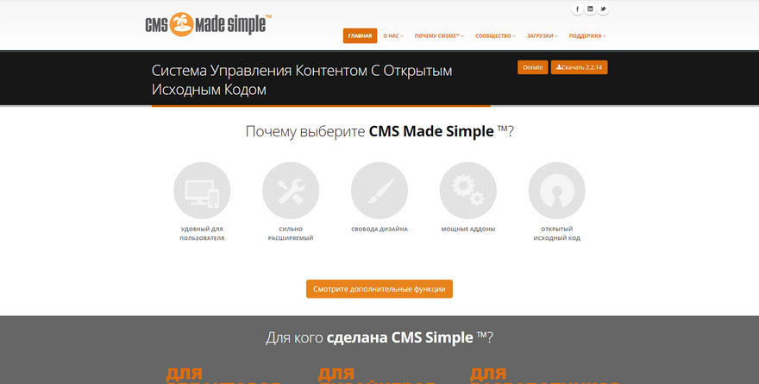
Плюсы и минусы CMS Made Simple / Мейд Симпл
Плюсы:
Относительная простота панели управления;
Удобство внесения косметических изменений в шаблоны;
Хороший уровень SEO-оптимизации и безопасности;
Выгодно использовать для создания небольших магазинов при ограниченном бюджете;
Низкие требования к качеству хостинга;
Достаточный набор готовых плагинов для решения типичных задач;
Регулярные обновления.
Официальный сайт: | Cmsmadesimple.org
Год основания: | 2004
Страна: | США
Сложность: | Средняя
Минусы:
Малочисленное и, в основном, англоязычное сообщество;
Скудное количество обучающих материалов, в том числе, и видео-уроков на русском языке;
Без вмешательства в код получить уникальный дизайн невозможно;
Иногда при обновлениях «отваливаются» до этого прекрасно работавшие плагины;
Без знаний английского языка и, как минимум, основ программирования раскрыть потенциал системы не получится.

Slide 15
Плюсы и минусы Concrete5 / Конкрит 5
Плюсы:
Интерфейс в манере конструкторов с визуальным редактором;
Подходит для использования новичками;
Централизованные магазины плагинов и тем оформления, в которых много бесплатных вариантов;
Умеренная средняя стоимость шаблонов и платных плагинов;
Движок поддерживает мультиязычность.
Официальный сайт: | Concrete5.org
Год основания: | 2008
Страна: | США
Сложность: | Простая
Минусы:
Слабая адаптация системы к потребностям Рунета: мало расширений с важными для нас интеграциями сервисов, малочисленное сообщество, вялые обсуждения на форумах, мёртвые группы в социальных сетях, документация на английском.

Slide 16
Вывод: WordPress – как самая популярная CMS в мире
WordPress – самая известная и популярная CMS в мире, своего рода символ ниши. Писалась для создания блогов, но в процессе превратилась в универсальный движок благодаря разработчикам плагинов, шаблонов и активности сообщества. В панель управления встроены библиотеки плагинов и шаблонов с необъятным ассортиментом. Ко всему есть отзывы, оценки, инструкции, рейтинги. Можно сортировать по различным признакам – выбирать несложно. Многие студии рисуют шаблоны под эту систему. Существует очень много видео с уроками и форумов обсуждений. Научиться пользоваться ею проще, чем многими другими.
WordPress оперирует двумя типами контента – страница и статья. Кнопка создания записи вынесена отдельно, можно прямо с сайта опубликовать пост – всё заточено на удобство и скорость публикаций новостной ленты. SEO реализовано через плагины, как и оптимизация скорости работы, безопасность и много чего ещё. Для создания магазинов, лендингов, форумов и прочего существует множество специализированных, мощных плагинов, по объёму возможностей напоминающих отдельное взятое, полноценное ПО.
0
02

Slide 17
Спасибо за внимание!

